Slide 1

Дататон Сегментация абонентов сотового оператора
Состав группы:
Джорджио Ди Сарра
Ануфриев Александр
Поликарпов Артем
Закриев Джамиль
Серазутдинов Тимур

Slide 2
Постановка задачи
Персонализировать предложения сотового оператора, разделив абонентов на группы по их онлайн-интересам — посещаемым категориям сайтов.
Этап 1
Этап 2
Этап 3
Подготовка данных: очистка, нормализация
Опеределение сегментов (кластеризация)
Построение демографических профилей сегментов

Slide 3
Данные: состав и качество
Источники данных
Проблемы качества
Файл | Строк | Ключевые поля
activity.csv | 1 200 000 | client_id, website
clients.csv | 50 000 | id, age, gender, region_id
websites.csv | 1 251 | website, category_id
categories.csv | 30 | id, name
regions.csv | 23 | id, name
Дубликаты активности 90 676 строк (7,6%)
Пропуски gender 82 записи (0,16%)
Клиенты без данных 9 350 чел. (18,7%)
Двойные категории 208 сайтов (16,6%)
В анализе: 33 446 абонентов × 30 категорий
Демография базы
Возраст 16–80 лет Медиана: 35 лет
Пол Женщины: 52% Мужчины: 47,8%
Регионы 23 региона Центральная Россия

Slide 4
Методология кластеризации
KMeans
HDBSCAN
• Задаётся число кластеров k • Итерационный: точки → ближайший центроид • Пересчёт центроидов до сходимости • Метрика: Silhouette Score, Inertia • При отсутствии структуры делит данные принудительно на k зон
• Число кластеров определяется автоматически • Основан на плотности точек • Выделяет шумовые точки
• Находит кластеры произвольной формы • Высокий % шума = нет структуры в данных
Применено: k=5, PCA 15 компонент
Применено: поведенческие признаки (29 кат.)
Снижение размерности — PCA: 15 компонент объясняют 58,6% дисперсии → нет выраженной структуры в данных
 | KMeans | HDBSCAN
Число кластеров | Задаётся вручную | Авто
Форма кластеров | Только сферическая | Произвольная
Шум/выбросы | Нет | Да (метка −1)

Slide 5
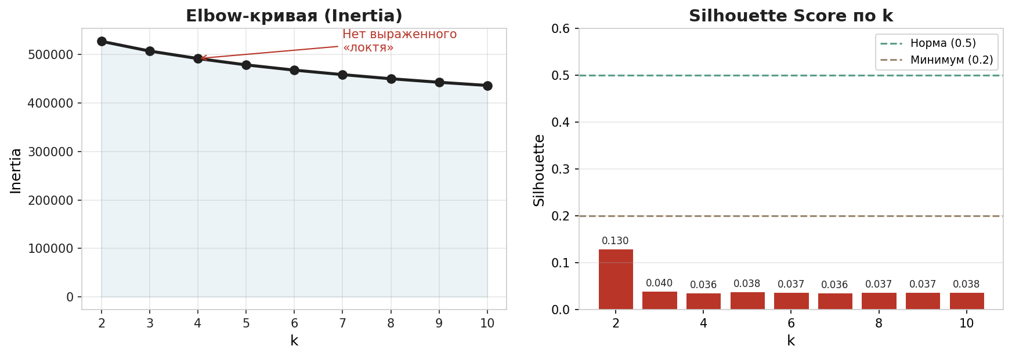
KMeans: подбор числа кластеров k

Slide 6
KMeans: Детальные профили поведенческих сегментов
Топ-5 категорий с повышенным интересом и топ-3 с пониженным (отклонение от среднего)
Активный образ жизни
Цифровой досуг
Здоровье и питание
Информация и кафе
Недвижимость и медиа
5 063 абонентов
9 068 абонентов
6 492 абонентов
6 562 абонентов
6 261 абонентов
↑ ПОВЫШЕННЫЙ ИНТЕРЕС
↑ ПОВЫШЕННЫЙ ИНТЕРЕС
↑ ПОВЫШЕННЫЙ ИНТЕРЕС
↑ ПОВЫШЕННЫЙ ИНТЕРЕС
↑ ПОВЫШЕННЫЙ ИНТЕРЕС
Спорт и акт. отдых +0.040 Ювелирные изделия +0.033 Каршеринг и такси +0.026 Аксессуары +0.017 Детские товары +0.012
Дом и сад +0.011 Социальные сети +0.010 Игры +0.009 Маркетплейсы +0.007 Развлечения +0.006
Фитнес +0.030 Продукты питания +0.026 Обувь +0.005 Медицина и аптеки +0.004 Красота и здоровье +0.003
Кафе и рестораны +0.030 Новости и СМИ +0.029 Книги и канцелярия +0.010 Одежда +0.003 Питомцы +0.001
Недвижимость +0.053 Одежда +0.009 Онлайн-кинотеатры +0.005 Музыка и подкасты +0.005 Медицина и аптеки +0.003
↓ ПОНИЖЕННЫЙ ИНТЕРЕС
↓ ПОНИЖЕННЫЙ ИНТЕРЕС
↓ ПОНИЖЕННЫЙ ИНТЕРЕС
↓ ПОНИЖЕННЫЙ ИНТЕРЕС
↓ ПОНИЖЕННЫЙ ИНТЕРЕС
Недвижимость −0.013 Фитнес −0.011 Одежда −0.010
Недвижимость −0.015 Фитнес −0.010 Спорт −0.009
Недвижимость −0.011 Дом и сад −0.007 Новости и СМИ −0.007
Недвижимость −0.008 Спорт −0.008 Ювелирные −0.006
Спорт −0.007 Кафе и рестораны −0.006 Ювелирные −0.005
Примечание: максимальное отклонение 0.053 — вследствие синтетических данных значения малы; указанные категории являются относительно выраженными для каждого сегмента

Slide 7
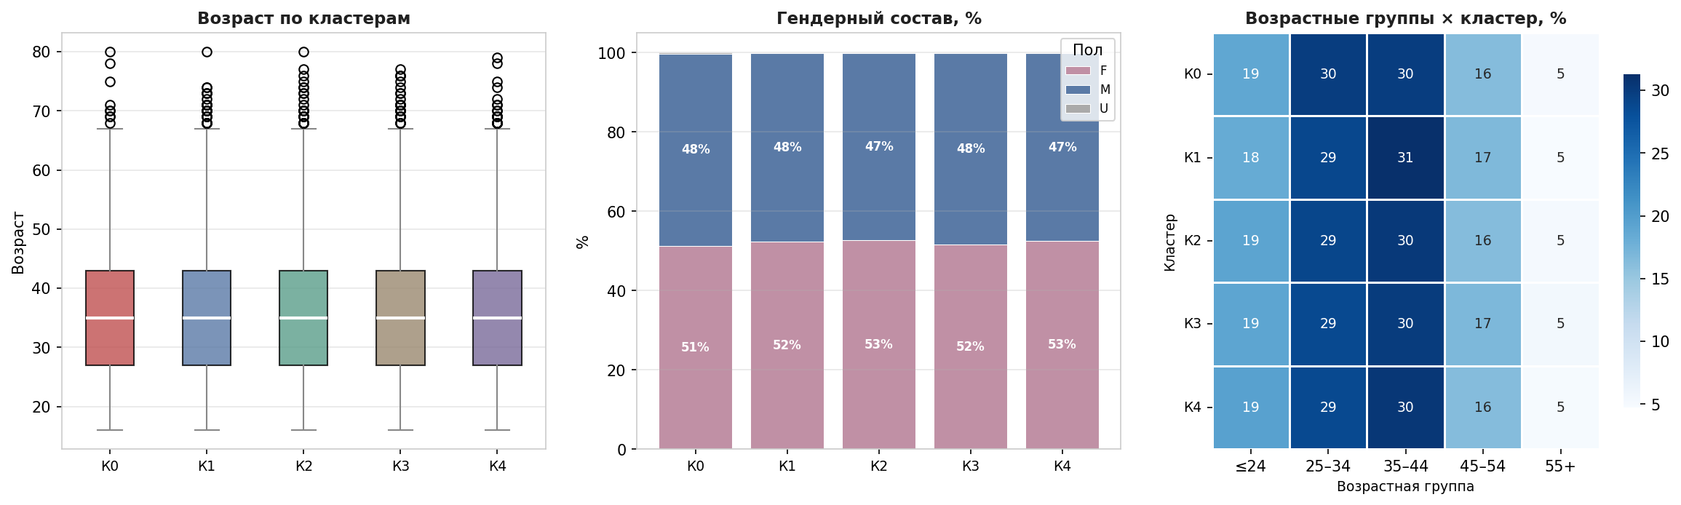
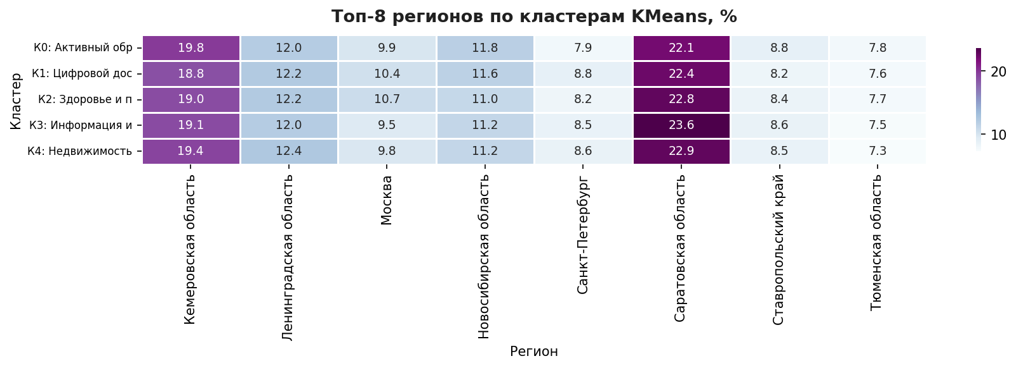
Демографический профиль сегментов KMeans
Медиана возраста ~35 лет, соотношение полей ~52/48% и распределение регионов практически идентичны во всех кластерах

Slide 8
HDBSCAN: профили кластеров (первые 7)
Доминирующая категория и отклонения от среднего (без шумовых точек −1, 39.4%)
К0
Новостной
К1
Ресторанный
↑ Новости и СМИ +0.053
↑ Кафе и рестораны +0.057
6 285
1 903
↓ Спорт −0.009, Ювелирные −0.006
↓ Медицина −0.018, Книги −0.015
К2
Недвижимость
К3
Медицина+Риелтор
↑ Недвижимость +0.068
↑ Медицина +0.059, Недвижимость +0.055
2 262
652
↓ Медицина −0.019, Книги −0.018
↓ Книги −0.018, Новости −0.015
К4
Игровой
К5
Модный
↑ Игры +0.076, Спорт +0.022
↑ Одежда +0.077, Спорт +0.013
600
877
↓ Недвижимость −0.021, Одежда −0.021
↓ Дом и сад −0.021, Недвижимость −0.020
К6
Медицина+Книги
К7
Медицинский
↑ Медицина +0.064, Книги +0.059
↑ Медицина и аптеки +0.073
475
2 040
↓ Недвижимость −0.018, Новости −0.016
↓ Недвижимость −0.019, Книги −0.018

Slide 9
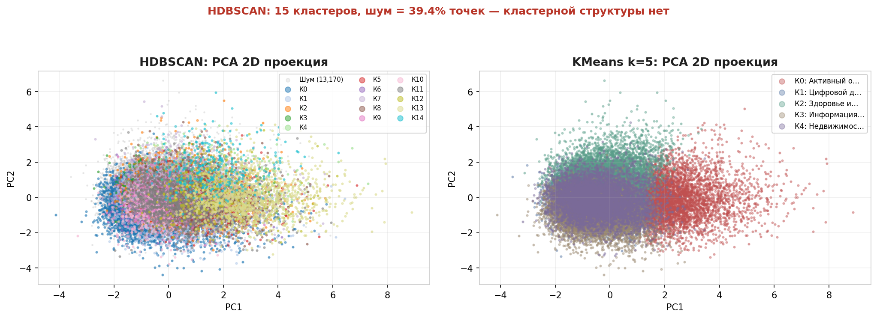
Результаты и оценка качества
Кластеризация на основе плотности
Сравнение метрик качества
Алгоритм | Silhouette | Вывод
KMeans k=5 | 0,040 | Плохо
HDBSCAN (все) | 0,023 | Плохо
HDBSCAN (б/шума)* | 0,437* | Некорр.
* вычислено на 60,6% точек — некорректно
Данные плохо сегментируются
Причина
Кластеры мало отличаются друг от друга и от средних значений.
Низкий silhouette score
Большой процент шума
Примерно одинаковые демографические показатели во всех кластерах
Синтетические данные

Slide 10
Ключевая проблема: синтетические данные
Категории сайтов не соответствуют их тематике
Примеры несоответствий
Сайт | Ожидаемая тематика | Присвоенная категория
apteka-deal.online | Аптека / Здоровье | Спорт и активный отдых
aptekamarket.shop | Аптека / Здоровье | Авто и мото
avto-2456.io | Авто | Образование
bank-now56.ru | Финансы | Ювелирные изделия
baby-beauty.com | Детские товары / Красота | Образование + Развлечения
Категории присвоены случайным образом, без логической связи с именем домена.
Кроме того, у некоторых сайтов имеющих 2 категории, категории кажутся не сочетаемыми между собой и доменом в реальной жизни, например сайт nova-expert.online имеет категории Каршеринг и такси и онлайн-кинотеатр.

Slide 11
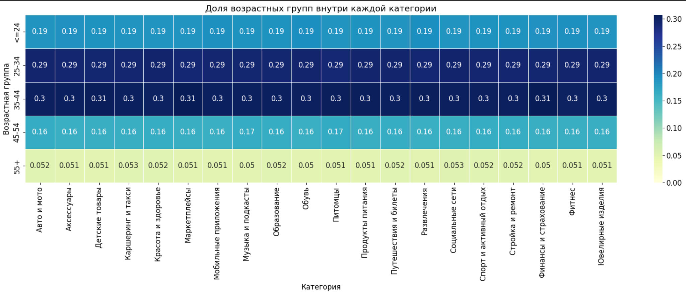
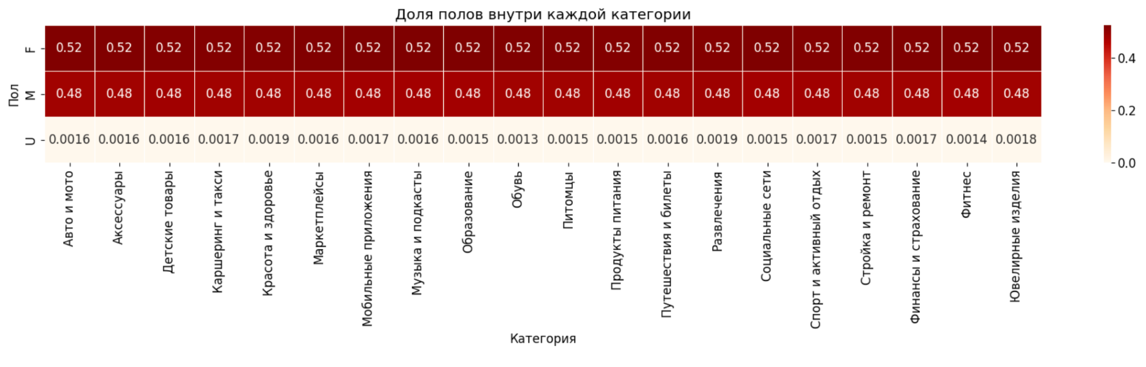
Ключевая проблема: синтетические данные
Демографические признаки распределены одинаково во всех категориях

